Slide 1
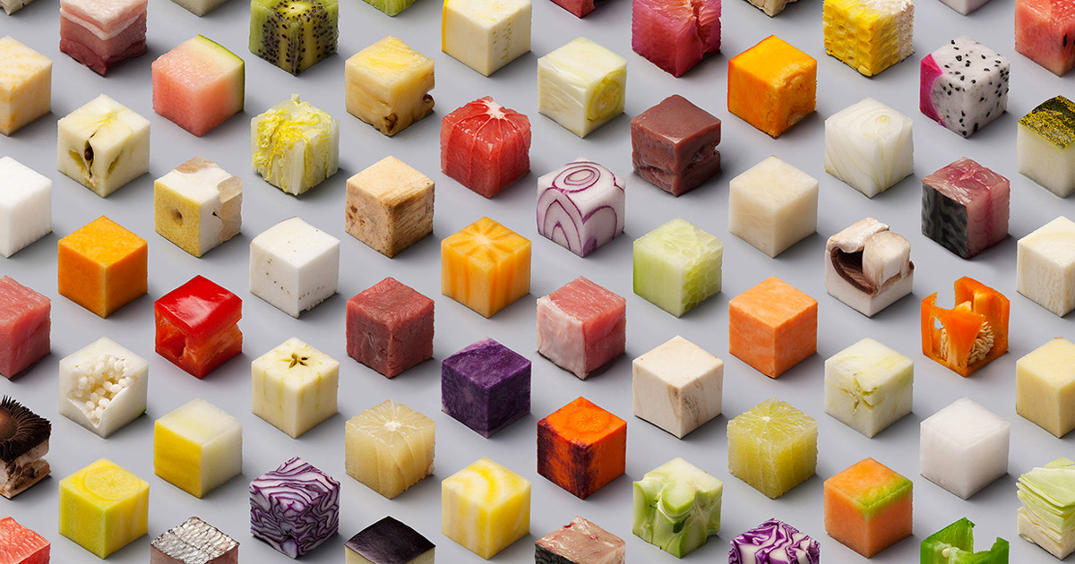
Vlastnosti tuhých látok a telies
Meranie objemu pevných telies

Slide 2
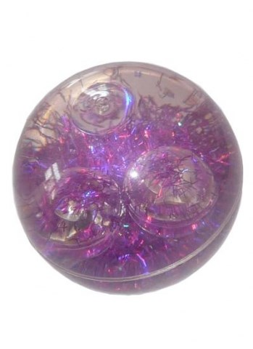
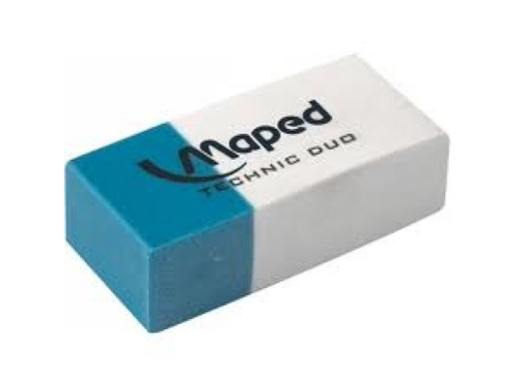
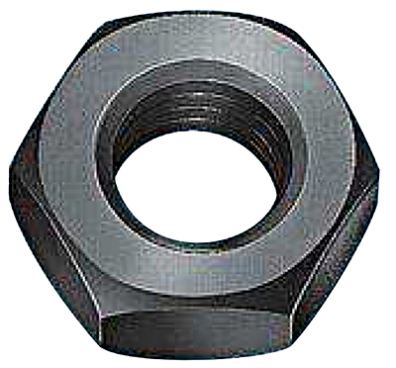
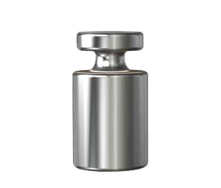
opakujeme
Množstvo kvapalín vyjadrujeme fyzikálnou veličinou OBJEM.
Objem označujeme V.
Objem kvapalín zvyčajne udávame v:
litroch
mililitroch
hektolitroch
decilitroch
Ako odmerať objem pevných telies?
liter .......l
mililiter.....ml
hektoliter.....hl
deciliter-.....dl

Slide 3
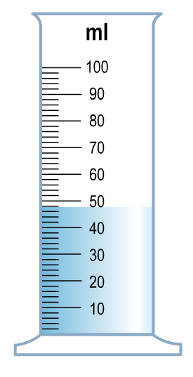
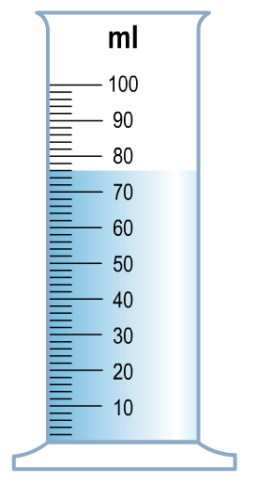


Objem pevných telies
Ak vieme tieto telesá ponoriť do odmerného valca (zmestia sa tam, neroztopia sa, nepoškodia sa), použijeme ten:
V = V₂ - V₁
V = 76 ml – 48 ml
V = 28 ml
V₁ = 48 ml
V₂ = 76 ml

Slide 4
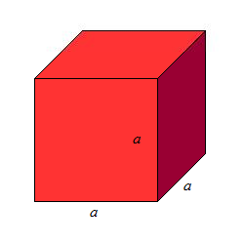
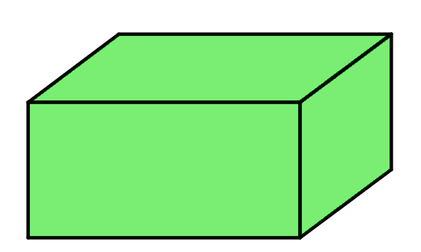
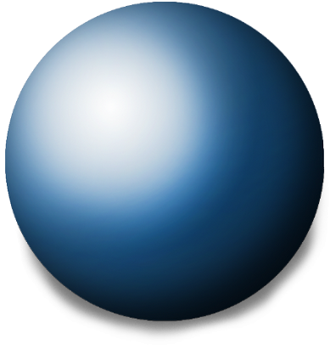
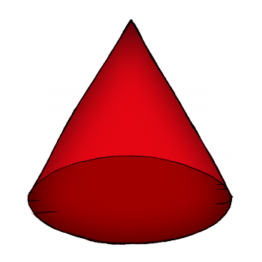
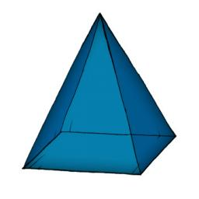
Objem pevných telies
A čo keď nemôžeme teleso ponoriť?
Pomôže matematika!!!
Objem pravidelných telies môžeme vypočítať.
Kocka
Kváder
Guľa
Ihlan
Kužeľ

Slide 5
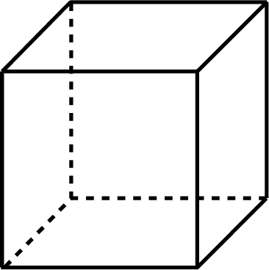
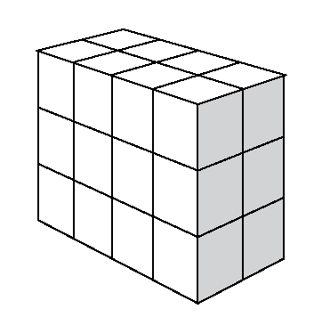
Jednotky objemu
Kocka so stranou 1 cm:
Táto kocka má objem jeden kubický centimeter
Kváder:
V = 1cm · 1 cm · 1 cm = 1 cm³
1 cm
1 cm
1 cm
1cm
1cm
1cm
1cm
1cm
1cm
1cm
1cm
1cm
V = 4 cm · 2 cm · 3 cm = 24 cm³

Slide 6
Jednotky objemu
Kocka so stranou 1 dm má objem jeden kubický decimeter .
Kocka so stranou 1 m má objem jeden kubický meter .
Kocka so stranou 1 mm má objem jeden kubický milimeter .
Základná jednotka objemu je meter kubický , označenie m³
Jednotky objemu:
1 mm³
1 cm³
1 dm³
1 m³
Platí:
1 m³ = 1 000 dm³
1 dm³ = 1 000 cm³
1 cm³ = 1 000 mm³

Slide 7
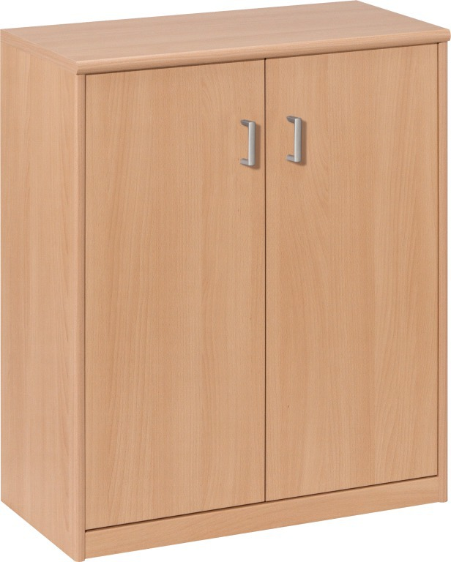
Objem pevných telies
Na ich výpočet potrebujeme teda poznať ich rozmery:
Pozn.: Násobíme len rozmery v rovnakých jednotkách!!!
výška
šírka
dĺžka
Objem = dĺžka · šírka · výška
V = 70 cm · 40 cm · 90 cm = 252 000 cm³ = 252 dm³

Slide 8
Jednotky objemu
Už poznáme tzv. duté jednotky aj kubické jednotky.
Aká je medzi nimi súvislosť?
PLATÍ:
1 liter = 1 decimeter kubický
1 l = 1 dm³
1 mililiter = 1 centimeter kubický
1 ml = 1 cm³

Slide 9
Premena jednotiek objemu:
Platí:
1 m³ = 1 000 dm³
1 dm³ = 1 000 cm³
1 cm³ = 1 000 mm³
1 l = 1 dm³
1 ml = 1 cm³
1 m³ = l
4 000 cm³ = dm³
50 cm³ = ml
9 l = dm³
7 dm³ = cm³
20 dm³ = ml
3 m³ = dm³
800 000 dm³ = m³
600 ml = cm³
1 m³ = 1 000 l
4 000 cm³ = 4 dm³
50 cm³ = 50 ml
9 l = 9 dm³
7 dm³ = 7 000 cm³
20 dm³ = 20 000 ml
3 m³ =3 000 dm³
800 000 dm³ = 800 m³
600 ml = 600 cm³

Slide 10
Ďakujem za pozornosť!
Zdroj obrázkov: internet

